Slide 1

Projet de fin d'études : Recommandation d'emplois et amélioration de CV basées sur l’IA
Présentation d’un système intelligent qui associe les utilisateurs à des emplois et améliore leurs CVs grâce à l’IA.

Slide 2

Aperçu du projet : Problématique et solution proposée
Problème
Solution
Les chercheurs d’emploi rencontrent des difficultés à trouver des offres pertinentes et à optimiser leurs CVs.
Recommandation d’emplois et amélioration de CVs basées sur l’IA, adaptées au profil de chaque utilisateur.
Objectif
Augmenter le taux de réussite des candidatures grâce à des correspondances personnalisées et des CVs plus performants.

Slide 3
Architecture du système : Intégration du NLP, des LLM et des sources de données
Module NLP
Composants LLM
Sources de données
Analyse les offres d’emploi pour en extraire les informations clés : compétences, salaire, type de poste, etc.
Utilisation de Ollama Instruct pour la mise en correspondance des emplois, l’amélioration des CVs et la génération de retours personnalisés.
Offres d’emploi via des API externes, annonces collectées par scraping, profils utilisateurs et bases de données de compétences.

Slide 4

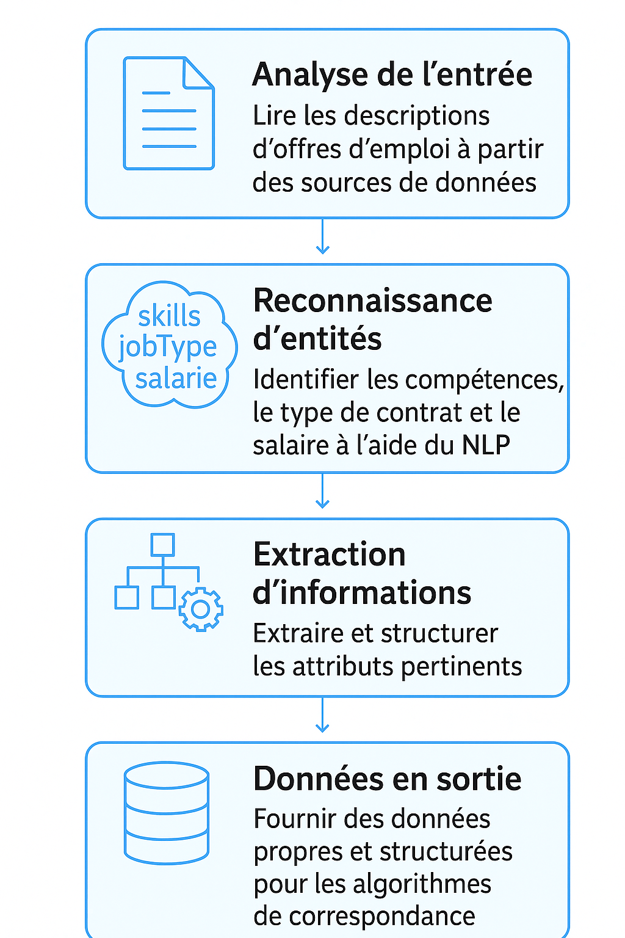



NLP pour l’analyse des descriptions de poste : flux d’extraction des compétences et des informations
Algorithme : Extraction d’informations
Entrée : Descriptions d’offres d’emploi (texte brut)
Traitement :
Nettoyer et tokeniser le texte.
NLP extraire les compétences, le salaire, localisation..
Structurer et normaliser les données extraites.
Sortie :
Informations structurées pour chaque offre.
Analyse d’entrée
Lire les descriptions de poste brutes à partir des sources de données.
Reconnaissance d’entités
Identify skills, location, salary, and job type using NLP.
Extraction d’informations
Extraire et structurer les attributs pertinents.
Données de sortie
Fournir des données propres et structurées pour les algorithmes de
correspondance.

Slide 5
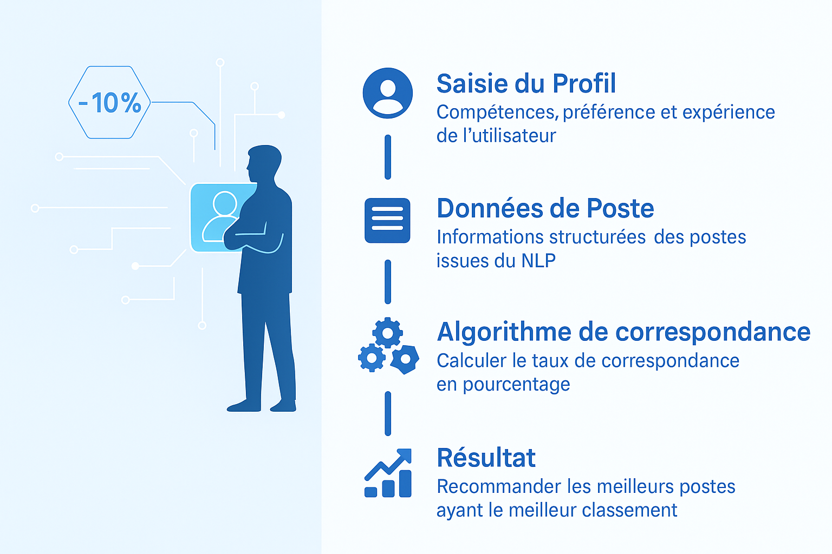
LLM (Ollama Instruct) pour la recommandation d’emploi
Entrée du Profil
Compétences, préférences et expériences de l'utilisateur collectées.
Données d’Emploi
Informations structurées sur les emplois issues du NLP injectées dans le modèle.
Algorithme de Correspondance
Calcule le pourcentage de compatibilité basé sur l’alignement.
Résultat
Recommande les meilleurs emplois classés par pourcentage
de correspondance.

Slide 6

Amélioration de CV avec les LLM
Amélioration Automatique
Personnalisation
Amélioration de la clarté du langage, de la grammaire et du format.
Adaptation du contenu du CV à l’offre d’emploi ciblée.
Mise en Valeur des Atouts
Mise en avant des compétences
et réalisations pertinentes
de manière efficace.

Slide 7
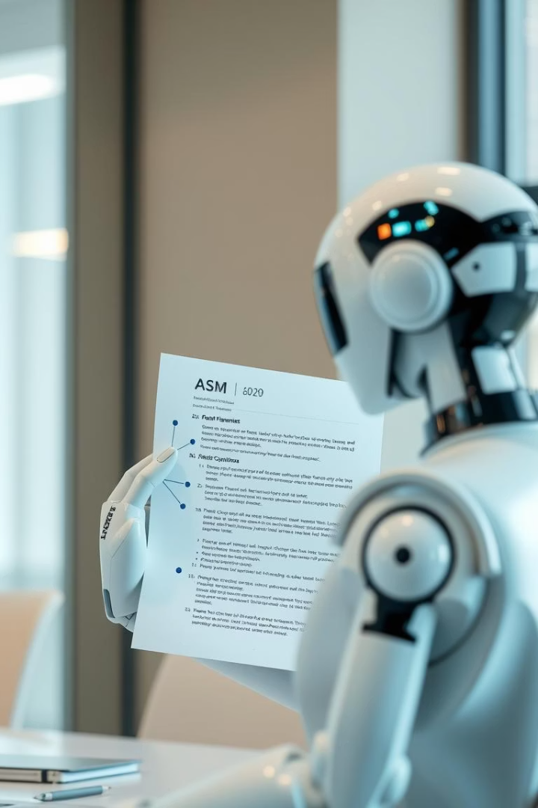
Analyse de CV et retour : commentaires générés par LLM
Grammaire et style
Pertinence du contenu
Corrige les erreurs et améliore la lisibilité.
Conseille sur l’adaptation du CV aux exigences du poste.
Conseils de mise en forme
Propose des améliorations de mise en page pour un meilleur impact.

Slide 8
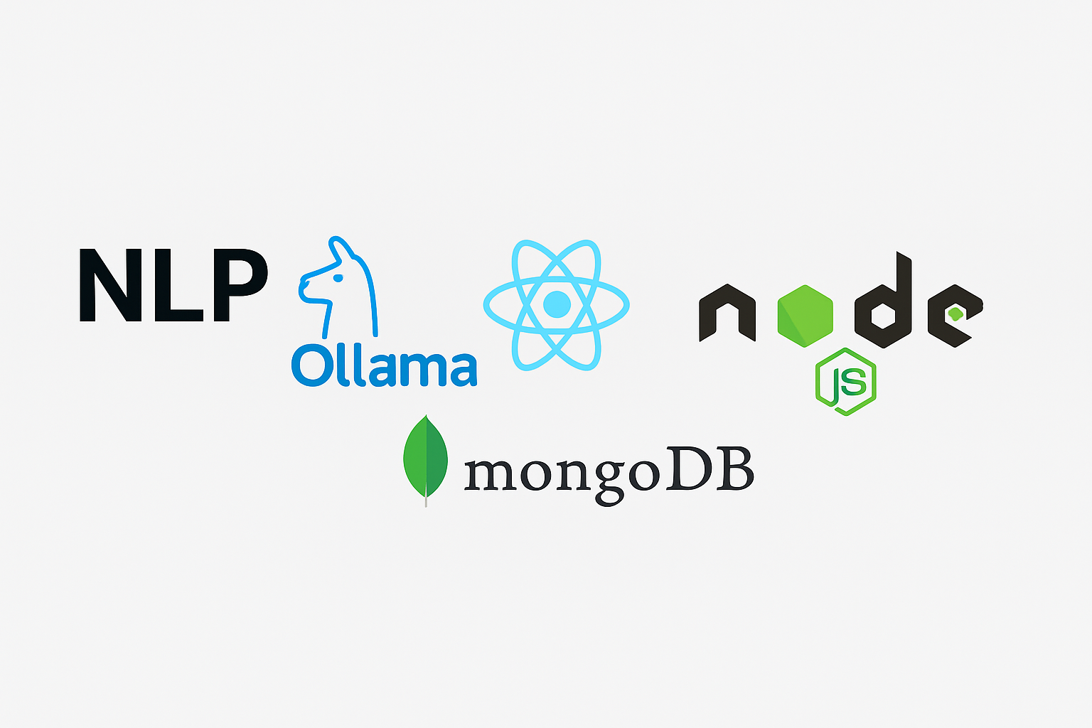
Technologies utiliser
Technologies
NLP
Ollama Instruct pour les tâches LLM
React.js,Express.js et Mongodb

Slide 9
Conclusion
Réalisations
Perspectives
La plateforme utilise efficacement l’IA et le NLP pour améliorer l’expérience des candidats et la qualité des CVs. En combinant recommandation d’emplois, génération et optimisation de CVs, elle augmente les chances de trouver des opportunités pertinentes.
Connexion à LinkedIn/Indeed pour des offres en temps réel
Amélioration des recommandations via le deep learning
Support multilingue pour un public élargi
Application mobile pour plus d’accessibilité
Impact
Une recherche d’emploi simplifiée, plus ciblée et plus efficace.

